Slide 1
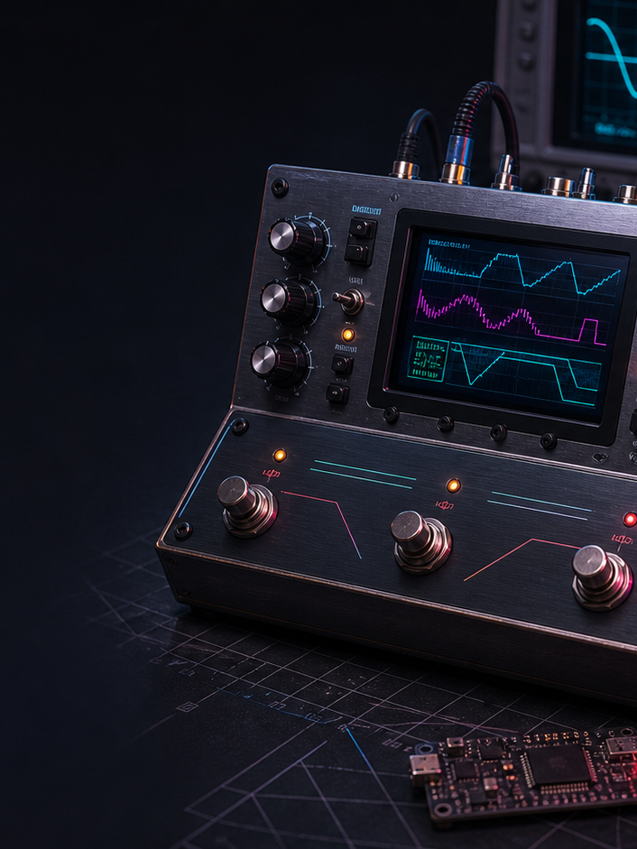
INDEPENDENT QA AUDIT
CircuitPython MIDI Chip Platform
Argitektuur · HIL · MIDI · Audio · Agile · Sekuriteit
4.6 / 10
Huidige produkvolwassenheid
Voorwaardelik voortgaan
Konsepbeeld · nie hardeware- of HIL-bewys nie

Slide 2
Sterk bestuur, maar nog geen bewese sintetiseerder nie
Die dokumentasie is voor die produk; die volgende hek moet 'n hoorbare vertikale sny wees.
4.6
/ 10
Tegniese volwassenheid
68 hosttoetse is groen. Geen synth core of audio-pad loop tans end-tot-end op die toestel nie.
Die gaping is nie swak kode nie. Dit is onvoltooide integrasie en te breë MVP-scope.
UITSPRAAK: VOORWAARDELIK
EXTERNAL QA | commit a4ba993 | 2026-07-15
02

Slide 3
Groen hostgedrag is nie dieselfde as 'n produkbewys nie
Die bewysketting stop tans voor die werklike toestel-runtime en klankuitset.
1 · Spesifikasie
2 · Hostkomponente
3 · Toestel + audio
STERK
GEDEELTELIK
ONBEWYS
63 stories ADRs en rolle Duidelike beperkings Lesse geleer
68 pytest-toetse MIDI-semantiek Poorte en routing Konfigurasie
Manifest nie gesluit Geen runtime-lus Geen synth core Geen hoorbare audio
HUIDIGE GRENS
EXTERNAL QA | commit a4ba993 | 2026-07-15
03

Slide 4
Vier P0-gate blokkeer 'MVP gereed'
Hulle moet in volgorde opgelos word; nuwe horisontale funksies sal die risiko net verbreed.
P0 · 01
P0 · 02
Deploymanifes is oop
Device dependency ontbreek
ports.py en core.py ontbreek, al word hulle deur ontplooide modules ingevoer.
adafruit_midi word ingevoer, maar geen bundle-manifes of skoon installasiebewys bestaan nie.
P0 · 03
P0 · 04
Geen composition root
MVP-scope is oorlaai
device/code.py diagnoseer net; USB → events → core → audio is nie saamgestel nie.
Web, BLE, DIN, multi-core, stereo en DSP kompeteer met die eerste hoorbare sny.
EXTERNAL QA | commit a4ba993 | 2026-07-15
04

Slide 5
Die HIL-pakket kan op 'n skoon toestel by invoer breek
Die huidige toetssuite bewys lêerkopie en hashes, nie afhanklikheidsgeslote uitvoering nie.
MANIFES
ONTBREKENDE RANDE
SKOON TOESTEL
configuration.py
CIRCUITPY
ports.py
midi_usb.py
ImportError-risiko
ble_midi.py
core.py
routing.py
EXTERNAL QA | commit a4ba993 | 2026-07-15
05

Slide 6
Vyf P0-risiko's vereis eienaars en aanvaardingsbewys
Die volledige verslag bevat twintig risiko's; hierdie ses bepaal die korttermynpad.
ID
RISIKO
PRIORITEIT
AANVAARDINGSBEWYS
QA-R01
Oop HIL-manifes
P0
Clean-device import
QA-R02
adafruit_midi nie ontplooibaar bewys
P0
Bundle-manifes + NoteOn
QA-R03
Geen end-tot-end runtime
P0
USB → hoorbare buffer
QA-R05
Geen huidige audio-uitset
P0
MAX98357-toon + meting
QA-R10
MAX98357 as line-out verwar
P0 veiligheid
Bedradingsrunbook
QA-R16
Ou Wi-Fi credential moontlik aktief
P0 mensaksie
Eienaar bevestig rotasie
EXTERNAL QA | commit a4ba993 | 2026-07-15
06

Slide 7
Herstel bewys, maak klank, maak dit dan musikaal
Hierdie volgorde beskerm die bestaande werk en keer dat web/BLE/multi-core die kernpad breek.
0
1
2
3
4
Bewys herstel
Hoorbare EAI
Musikale sny
Performance
Releasebesluit
Manifest Dependencies HIL-preflight
US-014 US-016 MAX98357
D1 core USB NoteOn/Off Triad
Pitch bend CC1 Fishman
CI + metrics Scope split 1.x-plan
LATER: SN76489 · stereo · klok · BLE · web · DSP · SID/OPL · multi-core
EXTERNAL QA | commit a4ba993 | 2026-07-15
07

Slide 8
Copilot se rigting is nuttig; die volwassenheidstelling is nie
Die eksterne advies is onafhanklik teen die huidige commit, toetse en amptelike dokumentasie geverifieer.
BEHOU
PAS AAN
VERWERP
• Audio-first hek • Scope creep waarskuwing • SID later • Fishman-semantiek • Latency/stress
• S3 is 'n kandidaat • Burn-in eers ná EAI • Ollama bly opsioneel • Safe boot per werklike HIL
• 8.4/10 volwassenheid • US-003/004 nog oop • HIL is reeds goed • PPTX-claim sonder artefak
Beginsel: advies word ingevoer; bewys word nooit uitgekontrakteer nie.
EXTERNAL QA | commit a4ba993 | 2026-07-15
08

Slide 9
Die volgende klein besluit bepaal die hele projekpad
Geen backlog of bronkode is deur hierdie oudit verander nie; Product Owner-goedkeuring bly die hek.
EERS
DAN
Herstel MCP-US-051 / MCP-US-007
MCP-US-014 → MCP-US-016
• Maak deploymanifes afhanklikheidsgesluit • Voeg adafruit_midi bundle-bewys by • Laat clean-device imports slaag
• Blokgebaseerde AudioOutput-kontrak • Veilige mono MAX98357-toon • Meet frekwensie, heap en herstel
AANBEVELING
Voorwaardelik voortgaan · vries verdere scope tot die eerste hoorbare vertikale sny bewys is.
CHATOD-20260714-MCP-CP-MVP-001 / EXTERNAL-QA-AUDIT
EXTERNAL QA | commit a4ba993 | 2026-07-15
09

